Slide 1
WebJava初級
課題アプリ機能説明
BI推進部 大竹孝司

Slide 2
目次
１．本アプリの達成要件
２．アプリ説明
①画面遷移
②各画面でできること
②-1：キャラ選択画面
②-2：エンカウント画面
②-3：行動選択画面
②-4：行動結果画面
③クラス構成
３．講習の成果
①工夫したところ
②苦労したところ
③得たもの、今後に生かすこと

Slide 3
１．本アプリの達成要件
本アプリでは下記必須要件を盛り込んでいます。
①ベースとしている第一回課題または第二回課題の要件を満たしていること
⇒第二課題をベースとし、第二課題の要件を満たしています。
②データベースから取得したデータを表示する機能があること
⇒キャラ作成(選択)画面において、DBに登録されているキャラ一覧を表示します。
③データベースへ登録・変更・削除のいずれか１つ以上の機能があること
⇒戦闘終了後、DBへキャラデータの更新(SAVE)を行う機能を搭載しています。
④変数名やメソッド名などの名称は使いまわしではなく、目的・用途に合ったものであること
⇒変数やメソッドは目的・用途に合ったものを作成しています。

Slide 4
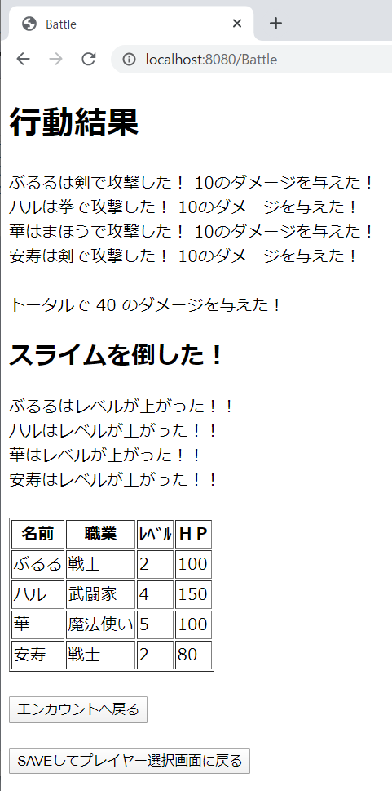
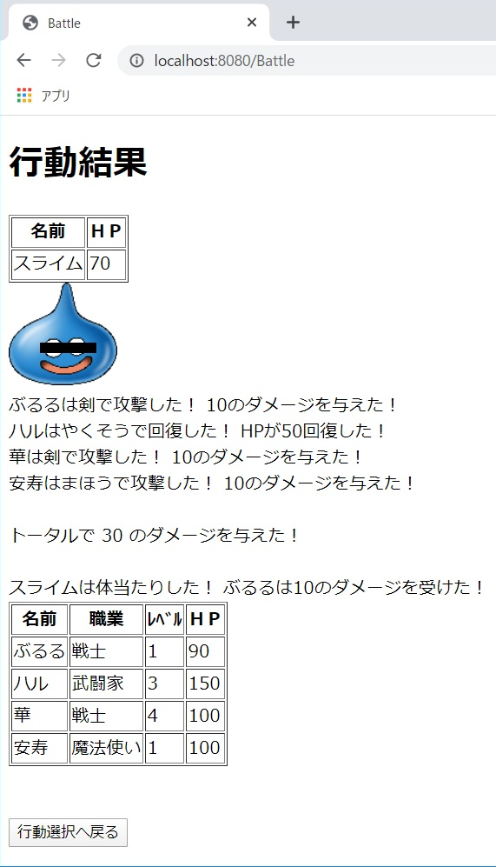
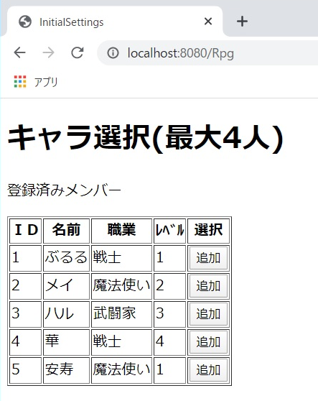
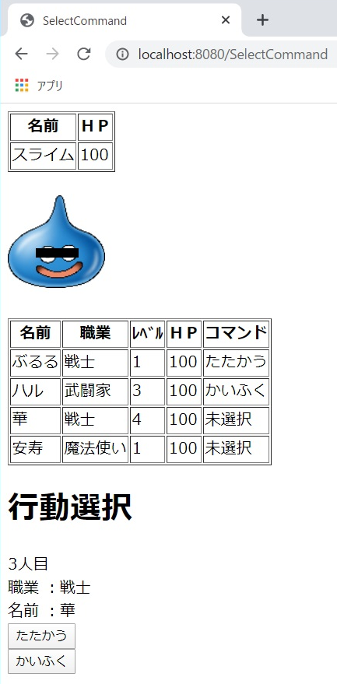
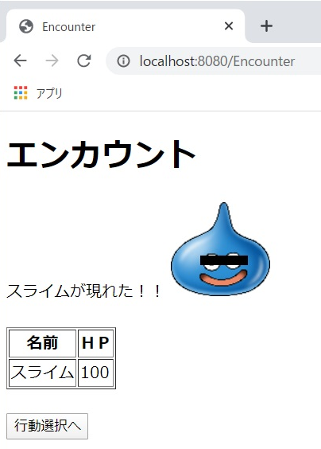
２．アプリ説明
行動結果画面
セーブしてキャラ選択に戻るか
そのまま戦闘を繰り返すか選択
① 画面遷移
キャラ選択画面
行動選択画面
エンカウント画面
敵のHPが0になったら
戦闘終了
敵のHPが0になるまで
行動選択と行動結果を
繰り返す
キャラ選択完了後
エンカウント画面へ
エンカウント後
行動選択画面へ

Slide 5
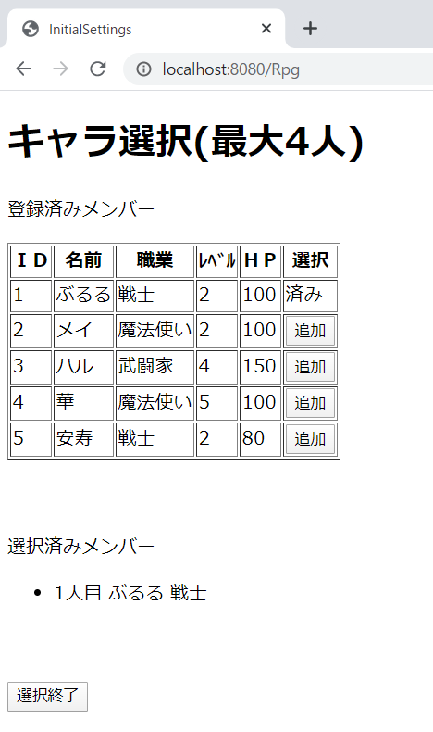
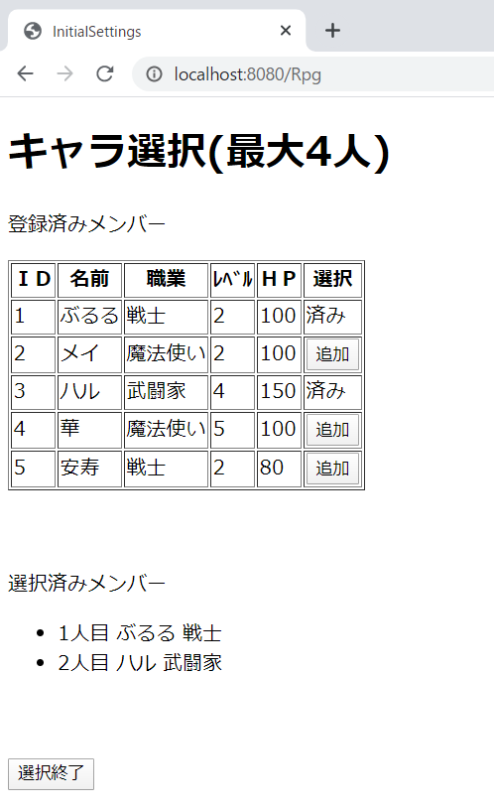
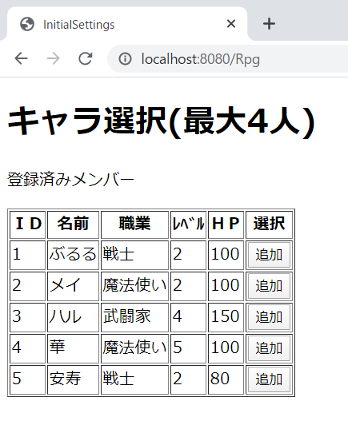
２．アプリ説明
②各画面でできること
②-1 キャラ選択画面
一度選択したメンバーは
選択できなくなる
追加を押下すると
選択済みメンバー
に追加される
4人選択するか、
選択終了を押下すると
次の画面(エンカウント)へ遷移
データベースに登録されたメンバーが表示される
※現時点でアプリからはメンバーの追加/削除/変更は未実装

Slide 6
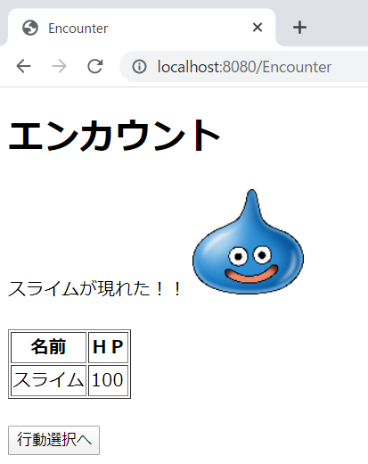
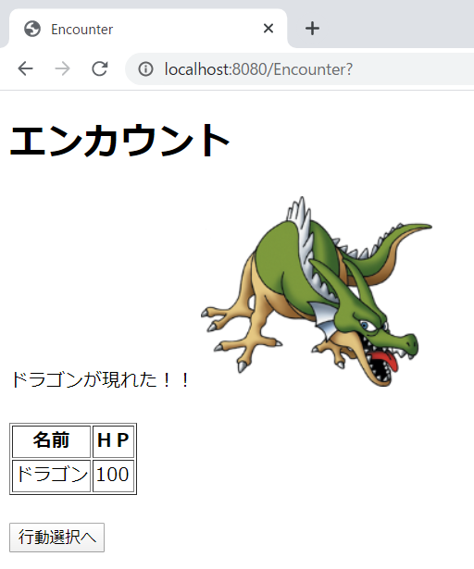
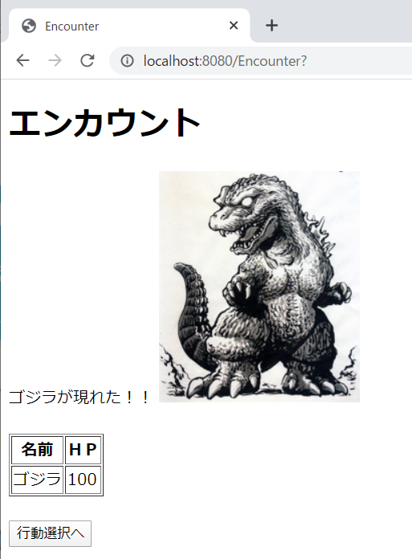
２．アプリ説明
②各画面でできること
②-2 エンカウント画面
ランダムで3体の敵とエンカウント
左のキャラほどエンカウント率は高く、
右のキャラほど攻撃力が高い
行動選択へを押下すると
次の画面(行動選択)へ遷移

Slide 7
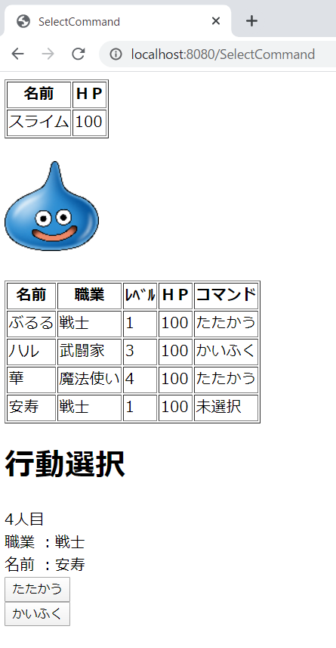

２．アプリ説明
②各画面でできること
②-3 行動選択画面
行動を選択したキャラは
コマンド欄に選択した
コマンドが登録される
メンバー全員のコマンド選択が完了すると
次の画面(行動結果)へ遷移
各キャラ "たたかう” か "かいふく"
の行動を選択
※HPが0のキャラは "かいふく" しか選択できない
（”たたかう” が表示されない）

Slide 8
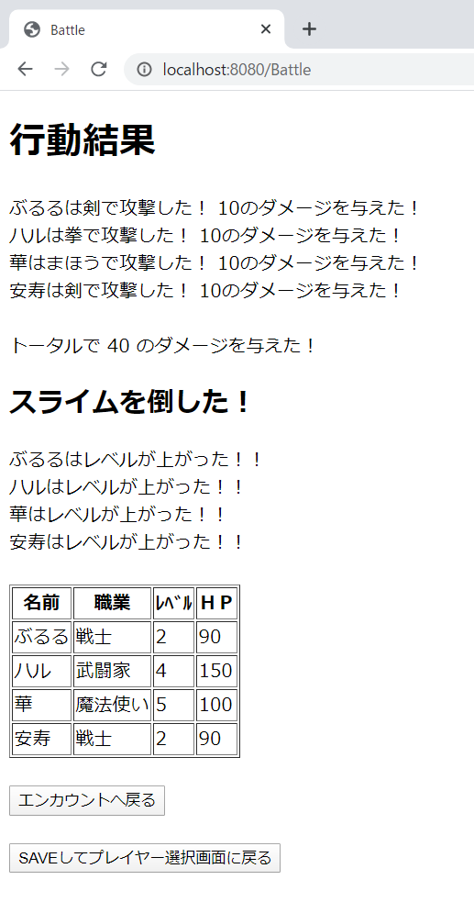
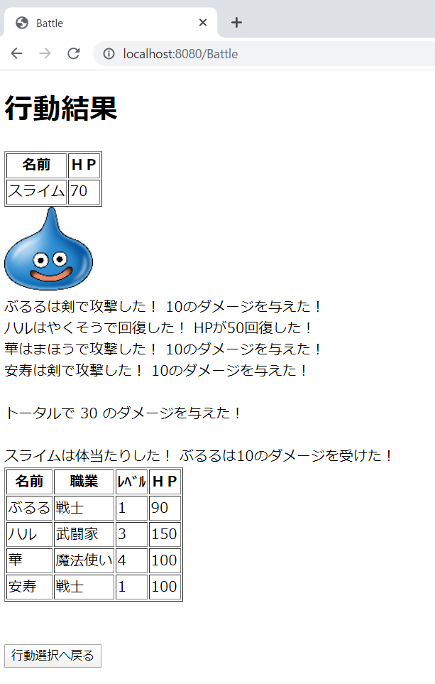
２．アプリ説明
②各画面でできること
②-4 行動結果画面
敵のHPを0にするとレベルが上がる
※現状どの敵を倒しても一律でレベルが上がる
現状レベルアップによる恩恵は無し
前画面で選択した行動と
キャラの職業に応じた行動結果が出力される
敵キャラの種類と攻撃力に応じたダメージを
味方キャラがランダムで受ける
エンカウントへ戻る
：メンバーはそのままでエンカウントへ
SAVEしてプレイヤー選択画面に戻る
：DBにレベル・HPを上書きしてキャラ選択画面へ
敵のHPが0でない場合
行動選択へ戻る

Slide 9
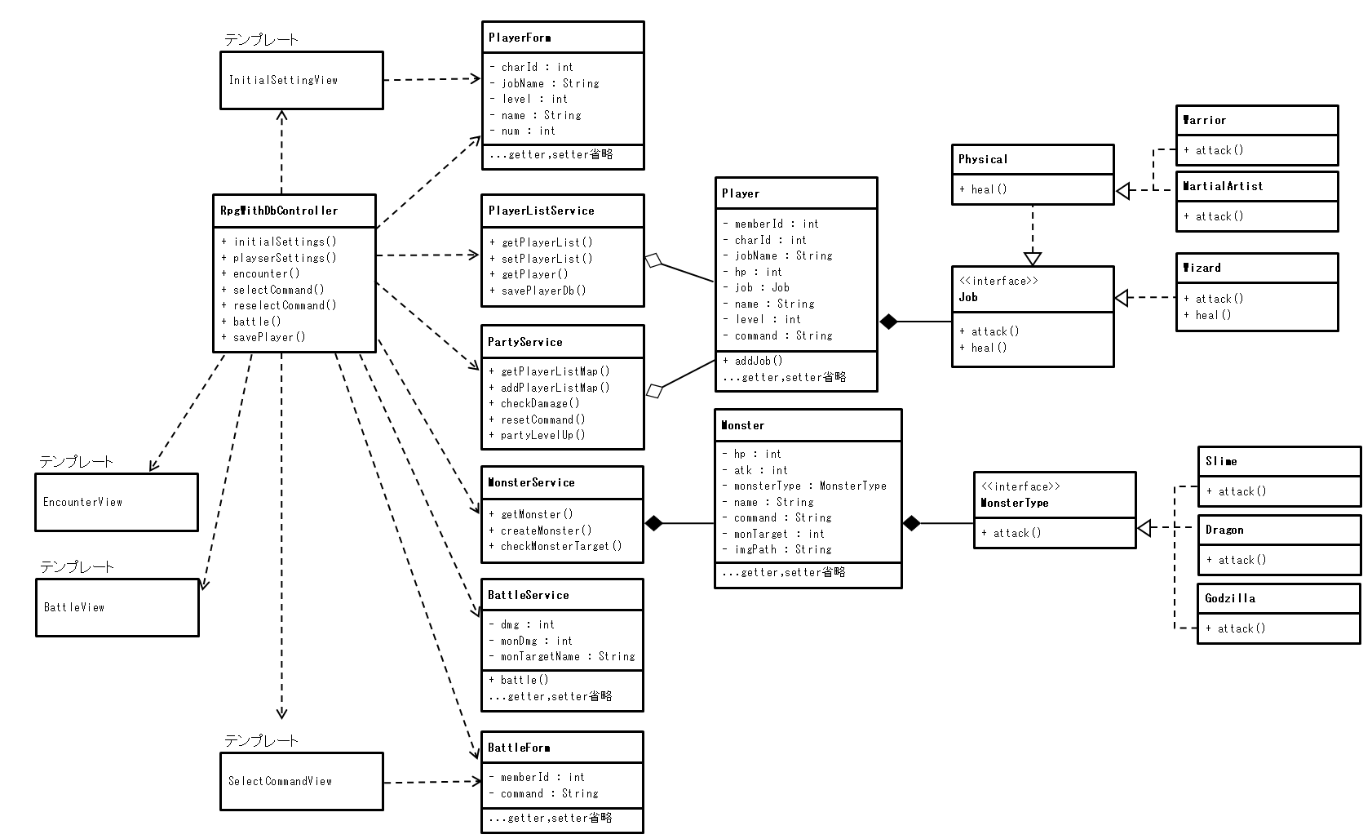
２．アプリ説明
③ クラス構成

Slide 10
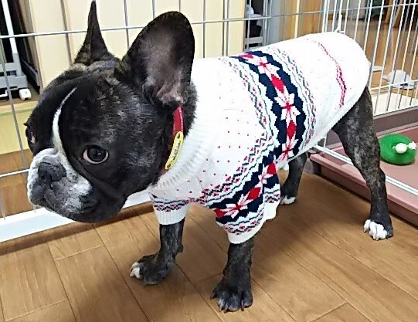
３．講習の成果
① 工夫したところ
・文字だけだと寂しいので、敵の画像が表示されるようにしました。
キャラの画像も表示したかった。。。 戦士ぶるる→
・要件にはありませんでしたが、敵が攻撃してくるようにし、
キャラがランダムでダメージを受けるようにしました。
・戦闘1サイクル完了後、アプリを続けられるようにしました。

Slide 11
３．講習の成果
② 苦労したところ
・Javaは独学で学んでいましたが、HTMLやThymeleafは全くの未経験であったため、
序盤は調べる方法もわからずものすごく苦戦しました。
講師のかたにSlackで丁寧にご教授頂き、なんとか課題の完成に至りました。
・データベースについて、最初はMAPで受け取る方法で進めたのですが、
受け取った後直接テンプレートに渡すことで表示することはできたものの、
選択済みにする処理において結局別のリストが必要になり、
二度手間になるためオブジェクトで受け取る方法に作り変えました。
そのためだいぶ時間がかかってしまい、盛り込みを予定していた機能等の
ほとんどが実装できませんでした。
今後自己学習でいろいろ拡張していきたいと思います。

Slide 12
３．講習の成果
③ 得たもの、今後に生かすこと
1つの技術を極めることも重要ですが、多くの引き出しを持つことも
技術者の大きな武器となることを昨今の業務で痛感しております。
本講習において、HTMLそのものやHTMLとJavaの連携、
データベースの活用等多くのことを学ぶことができました。
また、サンプルで展開して頂いた、ショッピングカート詳細設計が
Javaの設計理解に非常に参考になりました。
この講習で学んだことも引き出しの1つとして、
今後の業務に活用していきたいと思います。
講師の皆様、本当にありがとうございました。

Slide 13
EOF

